Slide 1
基本ステージの説明等

Slide 2
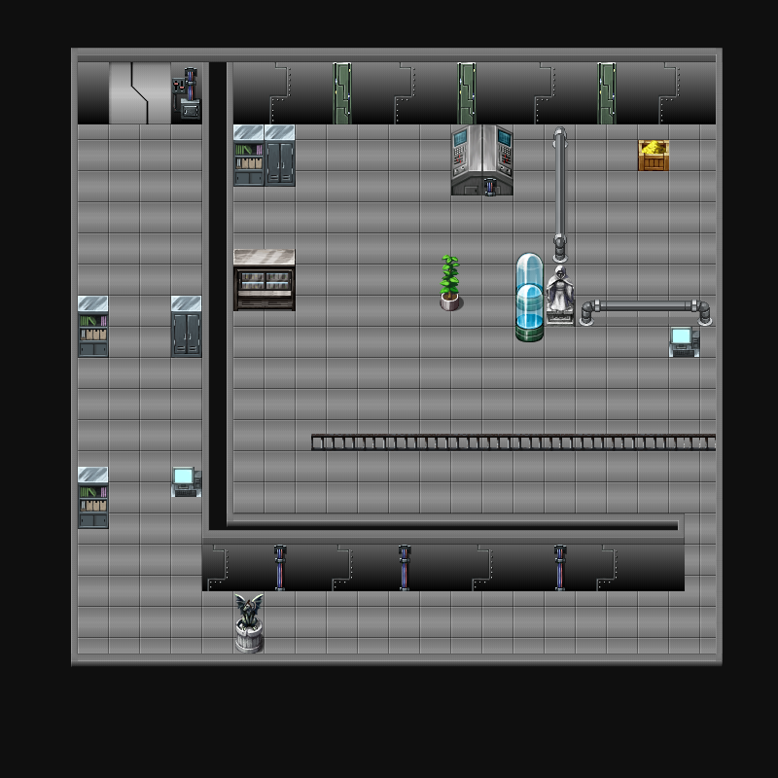
想定しているヒント
関数
・像を突き当りまで右へ動かす
・突き当りまで上へ
・突き当りまで左へ
上の大部屋内に次のヒント
・像を突き当りまで下へ
ヒント
・簡単なプログラムの書法
・始め方終わり方
・ステージのクリア条件
etc
Tutorial
棚からヒントと関数を得られる仕様
objを突き当りまで右へ移動する関数…等
右の部屋にobjを下へ移動する関数を隠しておく
右上の箱に納品アイテム
コードを書いて動かす
obj

Slide 3
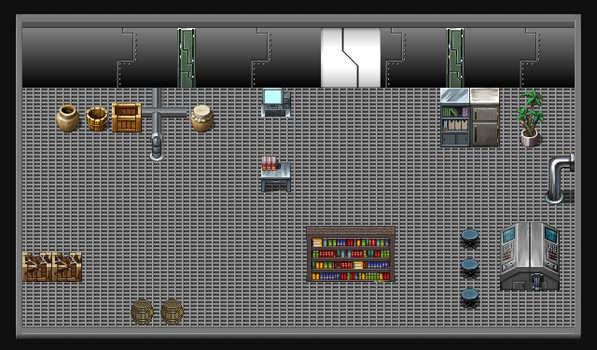
想定しているヒント、関数
・特別な関数は特に考えていない
・変数名等を指定して加算演算をさせる
ヒント
・演算、代入の書法等
・ステージのクリア条件
basiccalc
鍵の断片を隠しておく
左上の空の箱に鍵の断片を入れてpcで足し合わせる(演算する)
右のツボから鍵(納品アイテム)を手に入れられる
関数等は部屋の棚等に置く

Slide 4
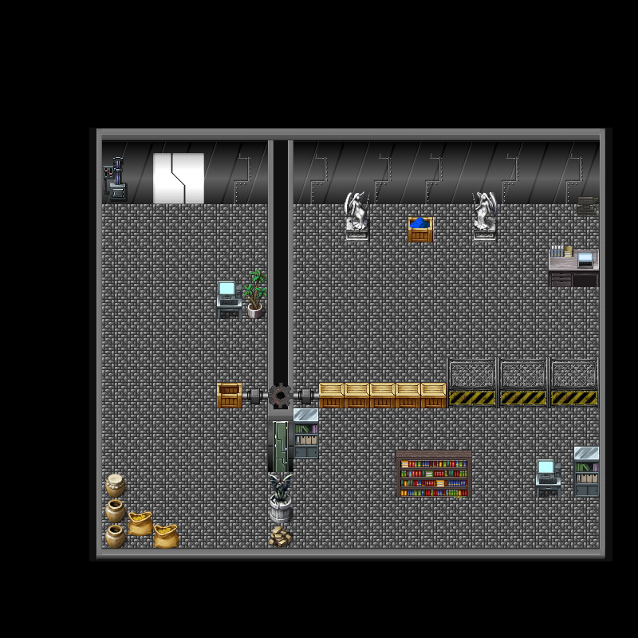
Array1
まず配列の適当な演算によって左の空の箱に下の像を消すアイテムが出現する
次に配列の要素を変更して箱をいくつか消すことで奥へ進める
右上の青い箱に納品アイテム
想定しているヒント、関数
・特別な関数は考えていない
ヒント
・配列の扱い方
・要素番号について
・ステージのクリア条件
etc

Slide 5
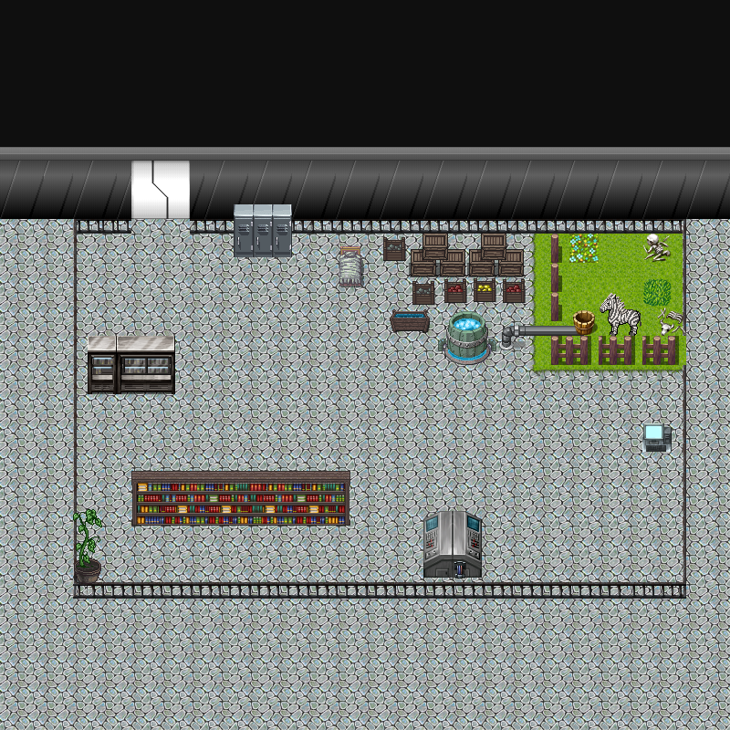
Ifmaze1
自動餌やりプログラムを作らせる(簡単)
関数：馬の状態を調べる、食べ物をやる、水をやる、等…
If,whileで作らせる
適切に組まれれば水がめ内に納品アイテムがセットされる
想定しているヒント、関数等
関数
・馬の状態を得る
・餌をやる
・水をやる
・体を洗う
・(なにもしない)
ヒント
・ifとwhileの書法
・クリア目標(馬の世話をするプログラムを作ることを教える)

Slide 6
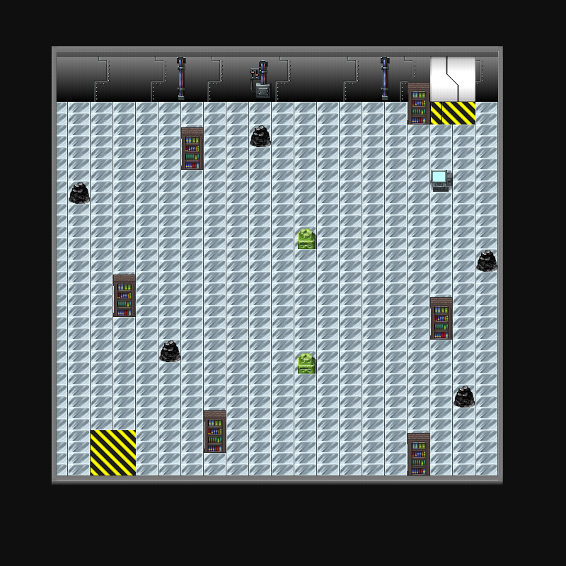
想定しているヒント、関数
・特別な関数は考えていない
ヒント
・標準出力すべき文字列
・標準出力の書法
・ステージクリア条件
Output
一面が滑る床で覆われている
滑る床上は障害物にぶつかるまでプレイヤーは直進する
黄黒の床の上は滑らない
本棚からプログラムのヒントを得て、pcで実行する。正解したらそのままpcから納品アイテムがもらえる
問題は文字列の出力
表示する文字列は棚の中にある変数等

Slide 7
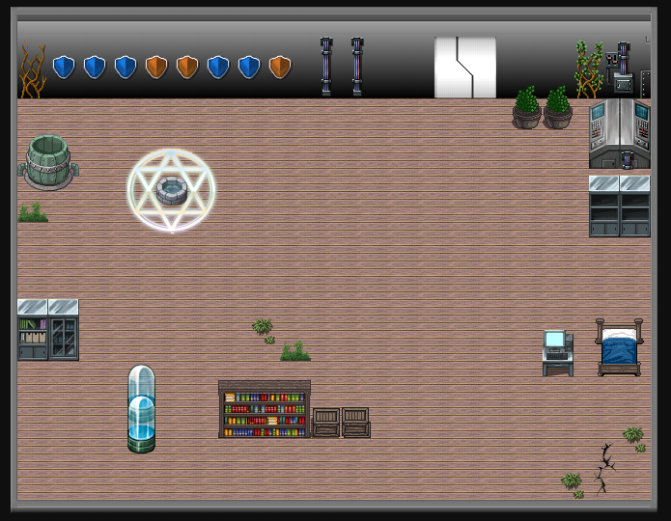
魔方陣レイヤはactiveobj
Array2
ヒントを集めて、pcで配列の要素を出力する。
出力された配列はon/off、0/1等である。
壁のオブジェクトの色をプレイヤーが切り替えできる。切り替える際にはオブジェクトの目の前に立ってアクションする必要がある。
これを出力されたon/offに対応させて、正解ならば井戸内に納品アイテムが出現する。
魔法陣的なものは正解した際に出現する
想定しているヒント、関数
・on,offの入った配列(コードから中身が見られないことが望ましい)
・whileと標準出力で配列の要素を表示する
ヒント
・クリア条件
・配列とwhileを組み合わせた時の使い方(カウンタ)

Slide 8
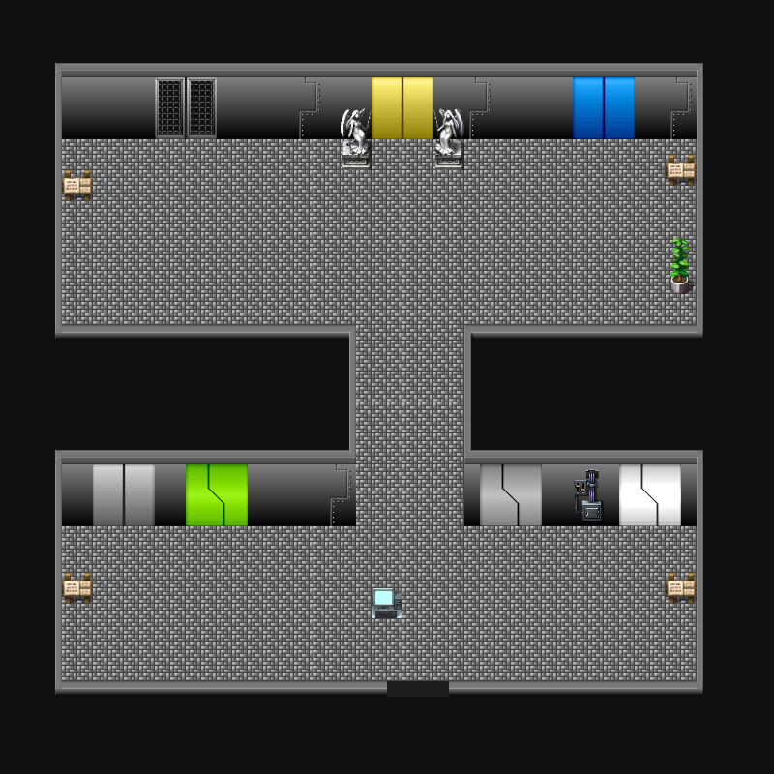
Roby
ドアごとにステージがある
奥の金の扉にはクリアアイテムの納品部屋
看板にステージの説明等が書ける
手前のpcでは何らかの情報が閲覧できるといい

Slide 9
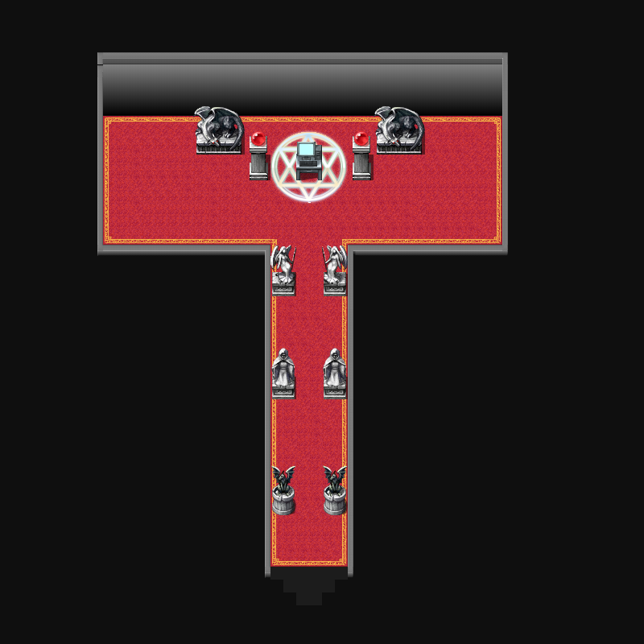
Lastmap
各ステージで集めた納品アイテムをセットする部屋
奥のpcで行う
魔方陣的なものは完全にセットが完了したら出現すればいい???

